Slide 1


自治系统和内部网关协议、外部网关协议
自治系统 C
R₃
自治系统 B
IGP
EGP
R₂
IGP
IGP
IGP
IGP
IGP
EGP
IGP
IGP
EGP
自治系统 A
R₁
H₁
IGP
H₂
IGP
IGP
IGP
IGP
内部网关协议
IGP
（例如，RIP）
外部网关协议
EGP
（例如，BGP-4）
内部网关协议
IGP
（例如，OSPF）
AS内采用内部网关协议（RIP、OSPF）
AS间采用外部网关协议（BGP） 。

Slide 2
RIP 协议的三个要点
仅和相邻路由器交换信息。
交换的信息是当前本路由器所知道的全部信息，即自己的路由表。
按固定的时间间隔交换路由信息，例如，每隔 30 秒。
1 1 −
5 1 −
E
1 1 −
2 1 −
3 1 −
网 1
网 5
5 1 −
6 1 −
2 1 −
5 1 −
网 2
D
A
4 1 −
6 1 −
F
网 6
B
网 3
网 4
C
3 1 −
4 1 −

Slide 3

OSPF 协议三个要点
向本自治系统中所有路由器发送信息，这里使用的方法是洪泛法。
发送的信息就是与本路由器相邻的所有路由器的链路状态，但这只是路由器所知道的部分信息。
  “链路状态”就是说明本路由器都和哪些路由器相邻，以及该链路的“度量”(metric)。
只有当链路状态发生变化时，路由器才用洪泛法向所有路由器发送此信息。

Slide 4
OSPF协议所用算法可分五部分加以描述,每个路由器必须:
(1)发现相邻路由器(可通过向相邻路由器发Hello分组来实现,对方如在工作则会回一个应答);
(2)测量到它各相邻路由器的费用(最直接的方式为发送一个要求对方立即响应的特殊分组,通过测量一个来回的时间再除以2);
(3)组装一个本地链路状态分组;
(4)把这个分组向本自治系统中所有路由器发送(平时只有当某个路由器的链路状态发生变化时，才执行此操作);
(5)由于各路由器之间频繁地
交换链路状态信息，因此所
有的路由器最终都能建立一
个全网的拓扑结构图
(利用Dijkstra算法)。

Slide 5
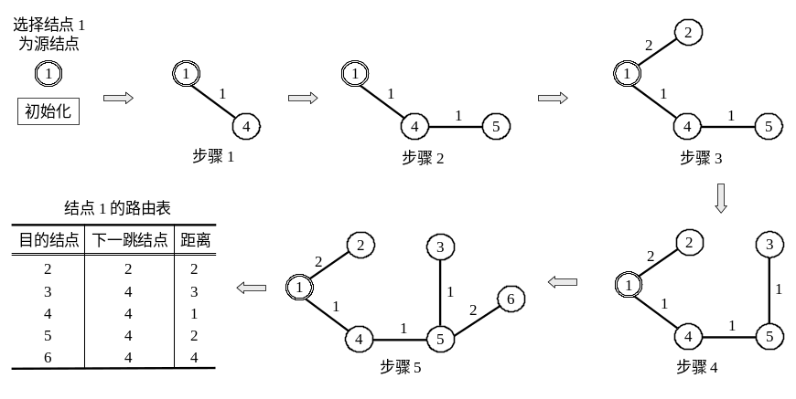
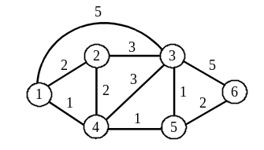

Slide 6
4.5.4 外部网关协议 BGP
BGP 是不同自治系统的路由器之间交换路由信息的协议。
BGP 较新版本是 2006 年 1 月发表的 BGP-4（BGP 第 4 个版本），即 RFC 4271 ~ 4278。
可以将 BGP-4 简写为 BGP。

Slide 7
BGP 使用的环境却不同
因特网的规模太大，使得自治系统之间路由选择非常困难。对于自治系统之间的路由选择，要寻找最佳路由是很不现实的。
  当一条路径通过几个不同 AS 时，要想对这样的路径计算出有意义的代价是不太可能的。
  比较合理的做法是在 AS 之间交换“可达性”信息。
自治系统之间的路由选择必须考虑有关策略。
因此，边界网关协议 BGP 只能是力求寻找一条能够到达目的网络且比较好的路由（不能兜圈子），而并非要寻找一条最佳路由。

Slide 8
BGP 发言人和自治系统 AS 的关系
每一个自治系统的管理员要选择至少一个路由器作为该自治系统的“ BGP 发言人” 。
一般说来，两个 BGP 发言人都是通过一个共享网络连接在一起的，而 BGP 发言人往往就是 BGP 边界路由器，但也可以不是 BGP 边界路由器。
BGP
发言人
AS₁
BGP
发言人
AS₂
BGP 发言人
BGP 发言人
AS₃
BGP 发言人
AS₄
AS₅

Slide 9
AS 的连通图举例
BGP 所交换的网络可达性的信息就是要到达某个网络所要经过的一系列 AS。
当 BGP 发言人互相交换了网络可达性的信息后，各 BGP 发言人就根据所采用的策略从收到的路由信息中找出到达各 AS 的较好路由。
AS₁
AS₂
AS₃
AS₄
AS₅

Slide 10
BGP 发言人交换路径向量
自治系统 AS₂ 的 BGP 发言人通知主干网的 BGP 发言人：“要到达网络 N₁, N₂, N₃ 和 N₄ 可经过 AS₂。”
本地 ISP（AS₄）
N₁， N₂
地区 ISP
（AS₂）
本地 ISP（AS₅）
N₃， N₄
主干网
（AS₁）
本地 ISP（AS₆）
N₅
地区 ISP
（AS₃）
本地 ISP（AS₇）
N₆， N₇

Slide 11
BGP 发言人交换路径向量
主干网还可发出通知：“要到达网络 N₅, N₆ 和 N₇ 可沿路径（AS₁, AS₃）。”
本地 ISP（AS₄）
N₁， N₂
地区 ISP
（AS₂）
本地 ISP（AS₅）
N₃， N₄
主干网
（AS₁）
本地 ISP（AS₆）
N₅
地区 ISP
（AS₃）
本地 ISP（AS₇）
N₆， N₇

Slide 12
4.6 虚拟专用网 VPN 和网络地址转换 NAT
本地地址——仅在机构内部使用的 IP 地址，可以由本机构自行分配，而不需要向因特网的管理机构申请。
全球地址——全球唯一的IP地址，必须向因特网的管理机构申请。

Slide 13
RFC 1918 指明的专用地址(private address)
10.0.0.0 到 10.255.255.255
172.16.0.0 到 172.31.255.255
192.168.0.0 到 192.168.255.255
这些地址只能用于一个机构的内部通信，而不能用于和因特网上的主机通信。
专用地址只能用作本地地址而不能用作全球地址。在因特网中的所有路由器对目的地址是专用地址的数据报一律不进行转发。

Slide 14
4.6.1 虚拟专用网 VPN(P177)
Internet
R2
R4
R1
R3
部门 A
租用数字线路
部门 B
125.1.2.3
194.4.5.6
R₁
R₂
Y
X
部门 B
部门 A
10.2.0.3
10.1.0.1
虚拟专用网 VPN

Slide 15
4.6.2 网络地址转换 NAT
(Network Address Translation)
网络地址转换 NAT 方法于1994年提出。
需要在专用网连接到因特网的路由器上安装 NAT 软件。装有 NAT 软件的路由器叫做 NAT路由器，它至少有一个有效的外部全球地址 IP_{G}。
所有使用本地地址的主机在和外界通信时都要在 NAT 路由器上将其本地地址转换成 IP_{G} 才能和因特网连接。

Slide 16
一个典型的NAT使用的环境如图所示:
Computer A
IP: 10.0.0.1
Port: 80
IP: 134.225.34.1
Port: 11100
Internet
NAT
Computer B
IP: 10.0.0.2
Port: 80
IP: 134.225.34.1
Port: 11101
五列状态表
专用地址 | 专用端口 | 外部地址 | 外部端口 | 运输层协议
10.0.0.1 | 11100 | 134.225.34.1 | 80 | TCP
10.0.0.2 | 11101 | 134.225.34.1 | 80 | TCP
… | … | … | 80 | TCP

